Slide 1
企业级应用软件开发技术
主讲：王犇
wben@nwpu.edu.cn
西北工业大学软件与微电子学院

Slide 2

介绍
本课程讲授J2EE平台的基本原理及利用J2EE开发企业级应用程序的方法，主要包括如下内容：
  Web应用开发方法
  Servlet
  JSP
  JSTL
  EJB 2.0 to 3.0
  J2EE Platform Services
  J2EE企业架构模式
  J2EE流行框架

Slide 3
先修课程或准备知识
XML
Java编程基础（SSD3）
分布式编程基本知识

Slide 4
考核办法
课程成绩由三部分构成
  课堂出勤及表现：20%
  实验报告：30%
  期末考试或期末project：50%

Slide 5
教材及资源
教材
  Bryan Basham, Kathy Sierra, Bert Bates. Head first servlets & JSP, 2nd Edition. March 2008.
参考书
  Bill Burke, Richard Monson-Haefel著, 莫映, 徐昊, 胡凯译. Enterprise JavaBeans 3.0中文版.电子工业出版社 2007.5
课件资源
  ftp://10.181.1.10/课件/企业级应用软件开发技术/

Slide 6
第一章 Java企业级软件开发概述

Slide 7
主要内容
分布式多层应用
J2EE容器
Web Services支持
打包应用
开发角色
J2EE APIs

Slide 8
引子
Java 2 Platform, Enterprise Edition(J2EE)为设计、开发、装配和部署企业应用程序提供了一个基于组件的方法
J2EE平台提供了：
  一个多层分布式应用模型
  可复用组件模型
  一个统一的安全模型
  灵活的事务控制
  支持Web Services
通过J2EE平台，可以
  更快地构建创新的商业解决方案
  基于J2EE组件的平台独立性，使开发的应用不依赖于特定厂商的产品和API
  软件厂商和客户都能自由地选择符合其需求的产品和组件

Slide 9
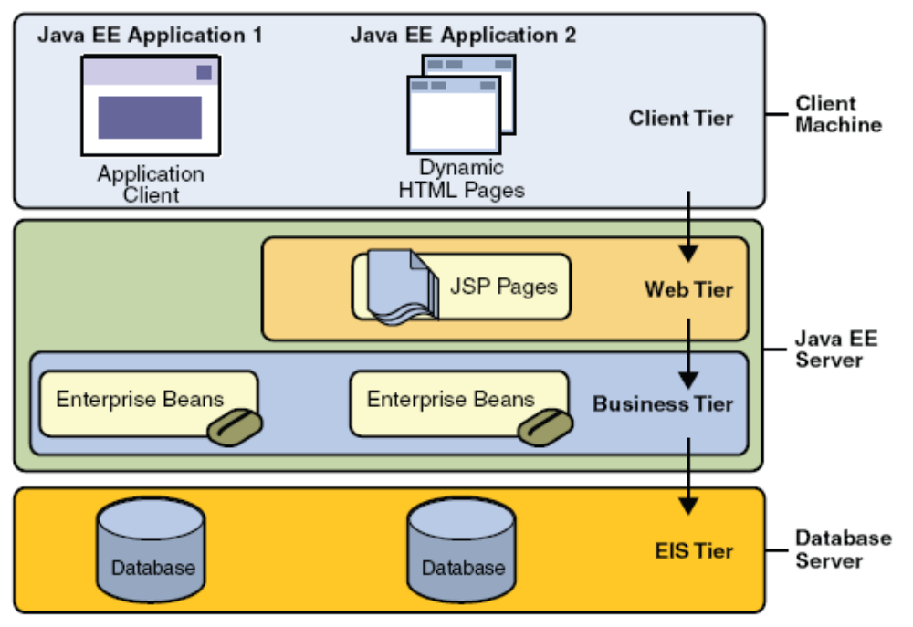
分布式多层应用
应用逻辑按照功能分成若干组件，组成J2EE应用的各种应用组件按照多层J2EE环境中的层次结构，安装在不同的机器上。

Slide 10
分布式多层应用
安全
  在每个应用中使用平台无关的安全策略
  允许在部署时定义安全约束
  应用程序能够在多种安全实现上移植
  对应用开发者屏蔽实现安全特性的复杂性
  J2EE平台提供了标准的声明式访问控制规则，可由开发者定义并在应用部署到服务器时解释
  J2EE提供了标准的登录机制，开发者可以不用重复开发

Slide 11
分布式多层应用
J2EE组件
  A J2EE component is a self-contained functional software unit that is assembled into a J2EE application with its related classes and files and that communicates with other components.
  J2EE规范定义了如下组件：
    应用客户端（application clients）和Applets是客户端运行的组件
    Servlet和JSP组件是服务器上运行的web组件
    Enterprise JavaBeans (EJB)组件是服务器上运行的业务组件

Slide 12
分布式多层应用
J2EE客户端
  Web客户端 → thin client
    动态Web页面：由Web层运行的web组件生成
    Web浏览器：显示页面
  Applet
  应用客户端 → richer user interface
    直接访问企业Beans
    打开HTTP连接，与Web层的servlet通信
  JavaBeans组件
  瘦客户端可提升应用的可分布性、可部署性和可管理性，而富客户端可获得良好的用户体验。

Slide 13
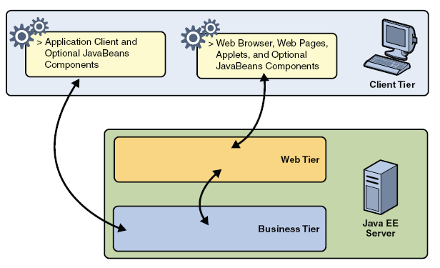
分布式多层应用
服务器通信

Slide 14
分布式多层应用
Web组件
  Servlet
    Servlets are Java programming language classes that dynamically process requests and construct responses.
  JSP
    JSP pages are text-based documents that execute as servlets but allow a more natural approach to creating static content.
  JavaBeans (optional)

Slide 15
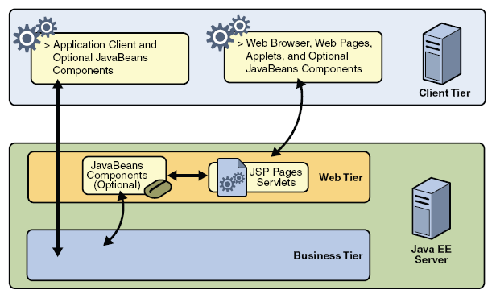
分布式多层应用
Web组件

Slide 16
分布式多层应用
业务组件
  Session beans
    A session bean represents a transient conversation with a client. When the client finishes executing, the session bean and its data are gone.
  Entity beans
    An entity bean represents persistent data stored in one row of a database table. If the client terminates or if the server shuts down, the underlying services ensure that the entity bean data is saved.
  Message-driven beans
    A message-driven bean combines features of a session bean and a Java Message Service (JMS) message listener, allowing a business component to receive JMS messages asynchronously.

Slide 17
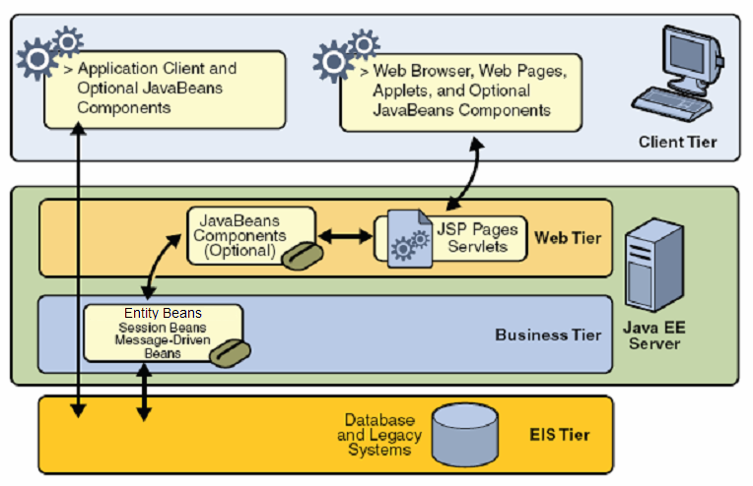
分布式多层应用
业务组件
Java Persistence Entities in Java EE 5

Slide 18
分布式多层应用
EIS (Enterprise Information System) 层
  ERP
  数据库系统
  遗产系统
  ……

Slide 19
J2EE容器
为什么需要容器？
  瘦客户端多层应用程序开发面临的难题
    事务管理
    状态管理
    多线程
    资源池
    其它复杂的底层细节
  J2EE服务器对所有类型的组件，以容器的形式提供了一组底层服务。开发者不需重复开发，而只需关注业务问题

Slide 20
J2EE容器
容器服务
  容器是一个组件和支持组件的底层平台特定功能之间的界面
  Web组件、企业Bean、应用客户端组件必须组装成J2EE模块并部署于容器中才能执行
  组装过程包括
    为J2EE应用中每个组件定义容器方面的设置
    为J2EE应用本身定义设置项

Slide 21
J2EE容器
容器管理的服务有
  可配置的服务
    安全服务
    事务服务
    JNDI查找服务
    J2EE远程连接服务
    ……
  不可配置的服务
    企业Bean和Servlet寿命周期
    数据库连接资源池
    数据持久化
    访问其它J2EE平台API
同一J2EE应用中的应用组件依照部署方式不同而表现出不同的行为

Slide 22
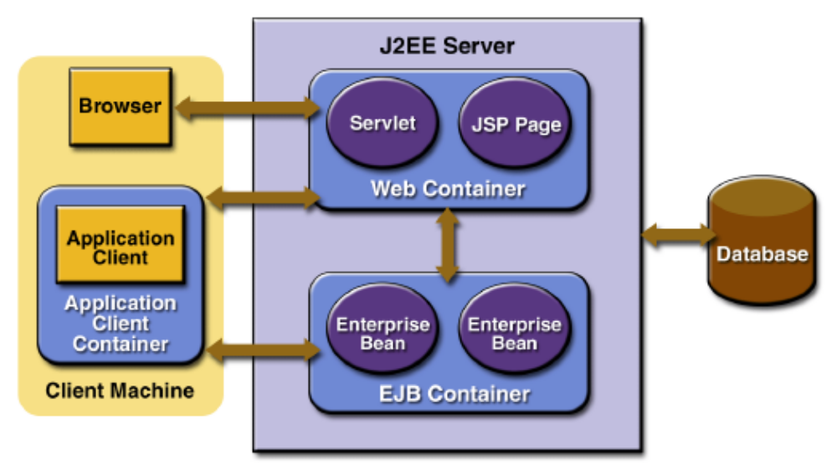
J2EE容器
J2EE服务器和容器

Slide 23
对Web services的支持
Web services是基于Web的企业应用，它使用开放的、基于XML的标准和传输协议与调用它的客户端进行数据交换
XML: 跨平台、可扩展、基于文本的描述数据的标准。
  自定义标签（tag）
  用schema定义其格式
  用XSL定义处理和展现数据的方式
SOAP: 客户请求和web服务响应描述成SOAP消息
  信封: 消息中有什么？如何处理消息？
  编码规则: 表示消息中的特定格式的数据实例
  消息约定: 描述请求和响应的格式
WSDL: 用XML格式描述网络服务
  服务名
  服务位置
  与服务通信的方式
UDDI和ebXML: 在Internet上发布web服务信息的标准

Slide 24
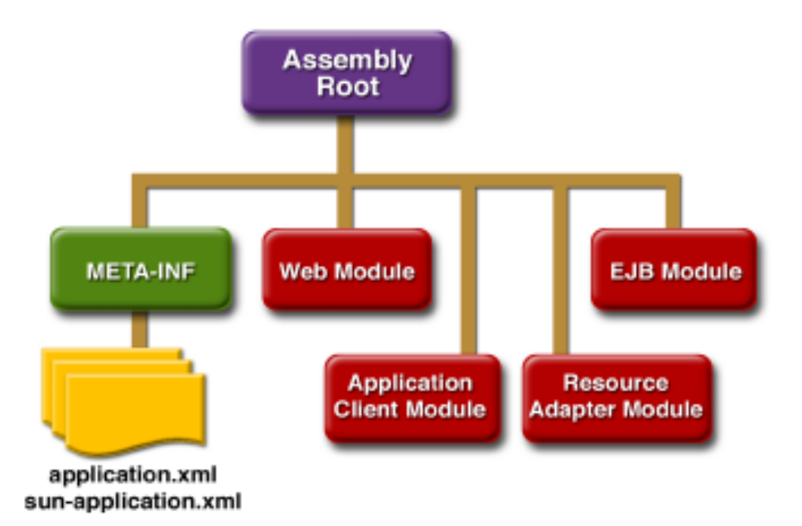
打包应用
J2EE应用打包成EAR文件（Enterprise Archive），包括
  J2EE模块
  部署描述符: 描述应用、模块或组件的部署设置
    J2EE部署描述符
    运行时部署描述符
    ——应用服务器特定

Slide 25
打包应用
J2EE模块: 一个J2EE模块包括一或多个具有相同容器类型的J2EE组件，以及一个组件部署描述符
  EJB模块
    企业bean (class) + EJB部署描述符 → .jar
  Web模块
    Servlet (class) + JSP + 其它Class + HTML + 图片 + Web部署描述符 → .war
  应用客户端模块
    Java class + 应用客户端部署描述符 → .jar
  资源适配器模块
    Java interface, class, native libraries, and other documentation + 资源适配器部署描述符 → .rar

Slide 26
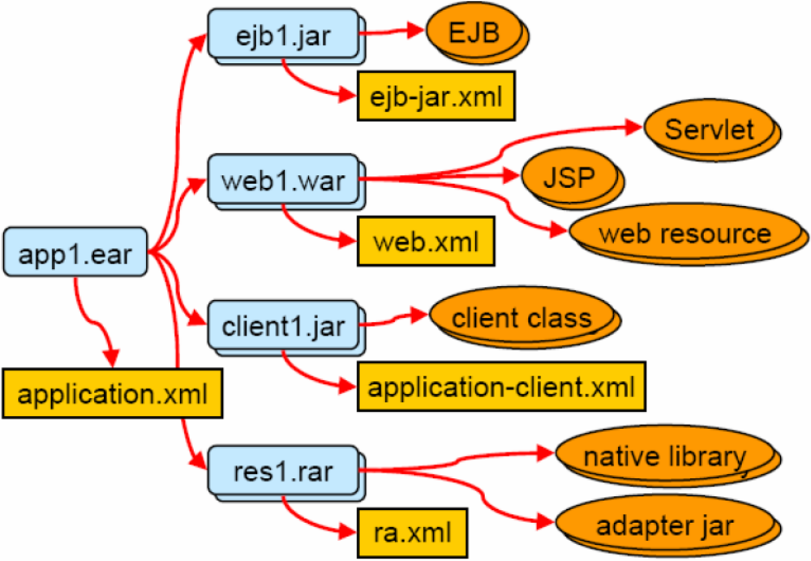
打包应用

Slide 27
开发角色
J2EE规范定义了如下角色
  J2EE Product Provider
    实现J2EE产品，提供容器、实现API及其它J2EE特性
  Tool Provider
    提供组件开发、组装和打包工具
  Application Component Provider
    构建J2EE应用中使用的Web组件、企业Bean、Applets，或应用客户端
  Application Assembler
    将应用模块组装成J2EE应用的EAR文件
  Application Deployer and Administrator
    配置和部署J2EE应用程序、管理计算和网络架构、监控运行环境

Slide 28
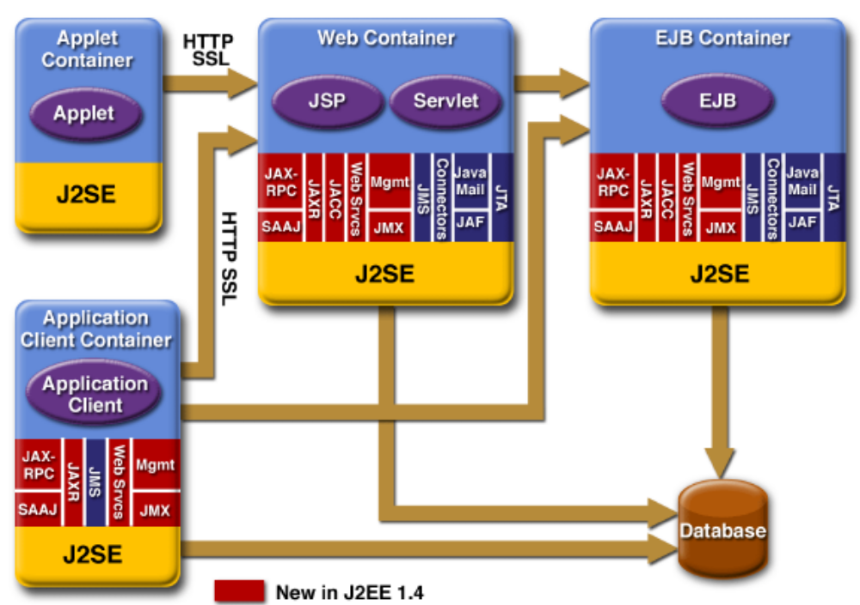
J2EE APIs
J2EE 1.4

Slide 29
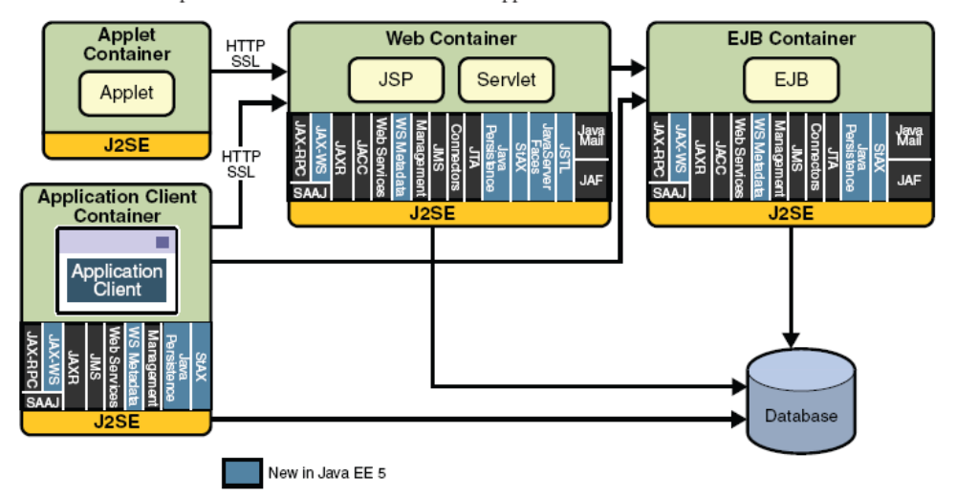
J2EE APIs
Java EE 5

Slide 30
J2EE APIs (1)
Enterprise JavaBeans
  执行业务逻辑
  三种企业bean
    Session beans
    Entity beans (在Java EE 5中被Java persistence API entities取代)
    Message-driven beans
Java Servlet
JavaServer Pages
JavaServer Pages Standard Tag Library (JSTL, new in Java EE 5)
  封装了对许多JSP应用来说通用的核心功能。
  JSTL有迭代和条件Tag，可以处理流程控制；有处理XML文档的Tag；有用于国际化的Tag；有使用SQL访问数据库的Tag；及一些经常使用的功能。

Slide 31
J2EE APIs (2)
JavaServer Face (JSF, new in Java EE 5)
  是一个创建Web应用的用户界面框架
  主要组件包括
    一个GUI组件框架
    用于在不同的HTML或各种标记语言和技术下渲染组件的柔性模型
    一个用于生成HTML/4.01标记的标准RenderKit
Java Message Service (JMS)
  J2EE应用组件创建、发送、接收和读取消息的消息通信标准
  支持分布式通信，具有松散耦合、可靠、异步的特征
Java Transaction API (JTA)
  JTA提供了划分事务的标准接口，UserTransaction接口是核心
  大多数情况下使用容器管理的事务，而不是JTA
JavaMail API
  发送email通知的API
  包括：一个应用级的接口；和一个服务提供者接口

Slide 32
J2EE APIs (3)
JavaBeans Activation Framework (JAF)
  JavaMail使用它，如处理MIME编码的邮件附件
  确定任意数据片断的类型；封装对其访问；发现其可用操作；创建可以执行这些操作的合适的JavaBean组件
Java API for XML Processing (JAXP)
  支持使用DOM、SAX和XSLT处理XML文档
  支持使用任何XML兼容的解析器和XSL处理器
  支持W3C XML Schema
Java API for XML-Based RPC (JAX_RPC)
  使用SOAP标准和HTTP，可以在Internet上实现基于XML的远程过程调用
  支持WSDL，可以输出和输入WSDL文档
  可与运行在Java和非Java平台上的web服务客户端和服务器端实现互操作

Slide 33
J2EE APIs (4)
Java API for XML Web Services (JAX_WS, new in Java EE 5)
  是JAX-RPC的升级
  使用JAXB API绑定XML数据到Java对象
  引入了面向消息的功能，支持异步编程模型
  支持SOAP1.2
  可直接使用 XML/HTTP 绑定
SOAP with Attachments API for Java (SAAJ)
  是一个底层API
  允许生成和使用符合SOAP1.1和SOAP附件规范的消息
  一般不会直接被使用，而是使用JAX-RPC、JAX-WS

Slide 34
J2EE APIs (5)
Java API for XML Registries (JAXR)
  支持ebXML注册和存储标准
  支持UDDI规范
J2EE Connector Architecture (JCA)
  用于开发资源适配器
  基于J2EE的Web服务与已有EIS间同步或异步集成，这种集成是面向性能的、安全的、可扩展的、基于消息的、和事务的
JDBC API
  用Java编程语言的方法调用SQL命令
  分成两部分
    应用级接口→应用组件访问数据库
    服务提供者接口→将JDBC驱动程序绑缚到J2EE平台上

Slide 35
J2EE APIs (6)
Java Naming and Directory Interface (JNDI)
  提供目录和命名功能
  允许J2EE应用程序发现和获得任意类型的对象
  与实现无关，可以访问多种已有的命名和目录服务
  使用javax.naming.InitialContext对象在java:comp/env名字下查找对象
Java Authentication and Authorization Service (JAAS)
  鉴别和授权特定用户或用户组运行J2EE应用

Slide 36
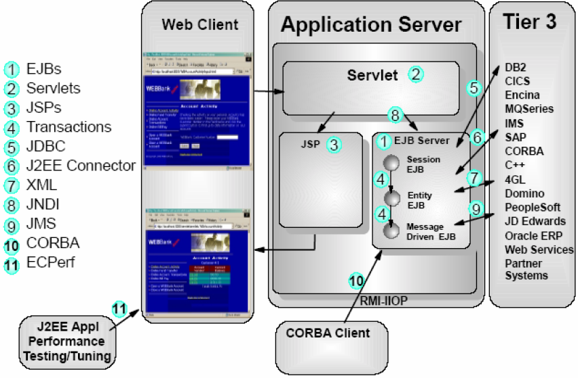
J2EE APIs Example

Slide 37
思考与讨论题
描述J2EE分布式多层应用架构各层组件间的交互过程
容器是什么，为什么需要容器？
J2EE应用的EAR文件结构？
J2EE用于处理业务逻辑的组件是什么，包括哪些内容
讨论用于提供J2EE容器服务的API有哪些，它们有什么作用？

